Slide 1

Основы CSS
Лекция 7
Блочная модель
Свойство display
Единицы измерения: px, em, rem и другие

Slide 2
Свойство display имеет много разных значений. Обычно, используются только три из них:
none
Inline
block
потому что когда-то браузеры другие не оддерживали.

Slide 3
Значение none
Самое простое значение. Элемент не показывается, вообще. Как будто его и нет.

Slide 4
Значение block
Блочные элементы располагаются один над другим, вертикально.
Блок стремится расшириться на всю доступную ширину. Можно указать ширину и высоту явно.
Это значение display многие элементы имеют по умолчанию: <div>, заголовок <h1>, параграф <p>.
Блоки прилегают друг к другу вплотную, если у них нет margin.

Slide 5
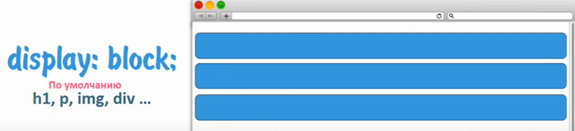

Slide 6
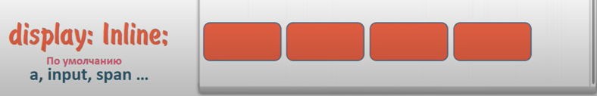
Значение inline
Элементы располагаются на той же строке, последовательно.
Ширина и высота элемента определяются по содержимому. Поменять их нельзя.
Например, инлайновые элементы по умолчанию: <span>, <a>.

Slide 7
Значение inline-block
Это значение – означает элемент, который продолжает находиться в строке (inline), но при этом может иметь важные свойства блока.
Как и инлайн-элемент:
Располагается в строке.
Размер устанавливается по содержимому.

Slide 8
Значение inline-block
Во всём остальном – это блок, то есть:
Элемент всегда прямоугольный.
Работают свойства width/height.
Это значение display используют, чтобы отобразить в одну строку блочные элементы, в том числе разных размеров.

Slide 9
Единицы измерения: px, em, rem и другие

Slide 10
Пиксель px
Пиксель px – это самая базовая, абсолютная и окончательная единица измерения.
Количество пикселей задаётся в настройках разрешения экрана, один px – это как раз один такой пиксель на экране. Все значения браузер в итоге пересчитает в пиксели.
Пиксели могут быть дробными, например размер можно задать в 16.5px

Slide 11
Достоинства
Главное достоинство пикселя – чёткость и понятность
Недостатки
Другие единицы измерения – в некотором смысле «мощнее», они являются относительными и позволяют устанавливать соотношения между различными размерами

Slide 12
Относительно шрифта: em
1em – текущий размер шрифта.
Можно брать любые пропорции от текущего шрифта: 2em, 0.5em и т.п.
Размеры в em – относительные, они определяются по текущему контексту.

Slide 13
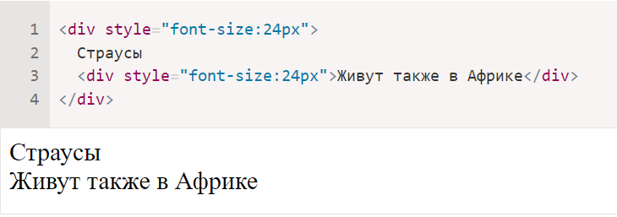
Например, давайте сравним px с em на таком примере:
24 пикселей – и в Африке 24 пикселей, поэтому размер шрифта в <div> одинаков.

Slide 14
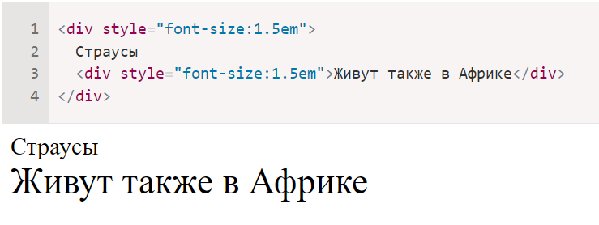
Так как значение в em высчитывается относительно текущего шрифта, то вложенная строка в 1.5 раза больше, чем первая.

Slide 15
Что такое размер шрифта?
Это вовсе не «размер самой большой буквы в нём», как можно было бы подумать.
Размер шрифта – это некоторая «условная единица», которая встроена в шрифт.
Она обычно чуть больше, чем расстояние от верха самой большой буквы до низа самой маленькой.

Slide 16
Проценты %
Проценты %, как и em – относительные единицы.
Когда мы говорим «процент», то возникает вопрос – «Процент от чего?»
Как правило, процент будет от значения свойства родителя с тем же названием, но не всегда.

Slide 17
А вот примеры-исключения, в которых % берётся не так:
margin-left
При установке свойства margin-left в %, процент берётся от ширины родительского блока, а вовсе не от его margin-left.
line-height
При установке свойства line-height в %, процент берётся от текущего размера шрифта, а вовсе не от line-height родителя.
width/height
Для width/height обычно процент от ширины/высоты родителя, но при position:fixed, процент берётся от ширины/высоты окна (а не родителя и не документа).

Slide 18
Единица rem: смесь px и em
Итак, мы рассмотрели:
px – абсолютные, чёткие, понятные, не зависящие ни от чего.
em – относительно размера шрифта.
% – относительно такого же свойства родителя

Slide 19
Вернёмся к теме шрифтов. Бывают задачи, когда мы хотим сделать на странице большие кнопки «Шрифт больше» и «Шрифт меньше». При нажатии на них будет срабатывать JavaScript, который будет увеличивать или уменьшать шрифт.
Какую единицу использовать для задания шрифтов?

Slide 20
Наверно не px, ведь значения в px абсолютны, если менять, то во всех стилевых правилах. Вполне возможна ситуация, когда мы в одном правиле размер поменяли, а другое забыли.
Следующие кандидаты – em и %.
Разницы между ними здесь нет, так как при задании font-size в процентах, эти проценты берутся от font-size родителя, то есть ведут себя так же, как и em.

Slide 21
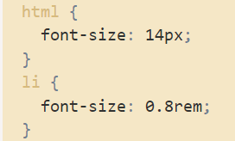
Элементы, размер которых задан в rem, не зависят друг от друга и от контекста – и этим похожи на px, а с другой стороны они все заданы относительно размера шрифта <html>.

Slide 22
Относительно экрана: vw, vh, vmin, vmax
Эти значения были созданы, в первую очередь, для поддержки мобильных устройств.
Их основное преимущество – в том, что любые размеры, которые в них заданы, автоматически масштабируются при изменении размеров окна.
vw – 1% ширины окна
vh – 1% высоты окна
vmin – наименьшее из (vw, vh)
vmax – наибольшее из (vw, vh)

Slide 23
Мы рассмотрели единицы измерения:
px – абсолютные пиксели. Используется для максимально конкретного и точного задания размеров.
em – задаёт размер относительно шрифта родителя.
rem – задаёт размер относительно шрифта <html>, используется для удобства глобального масштабирования: элементы которые планируется масштабировать, задаются в rem, а JS меняет шрифт у <html>.
% – относительно такого же свойства родителя (как правило, но не всегда), используется для ширин, высот и так далее, без него никуда, но надо знать, относительно чего он считает проценты.
vw, vh, vmin, vmax – относительно размера экрана.

